Slide 1
重訪《東亞金融政治》：日韓國家資本與金融資本的南方戰略
林文斌
文藻外語大學東南亞學系副教授兼主任

Slide 2

東亞金融政治：日韓臺金融體制的形成、發展與轉變，2013，政大出版社

Slide 3
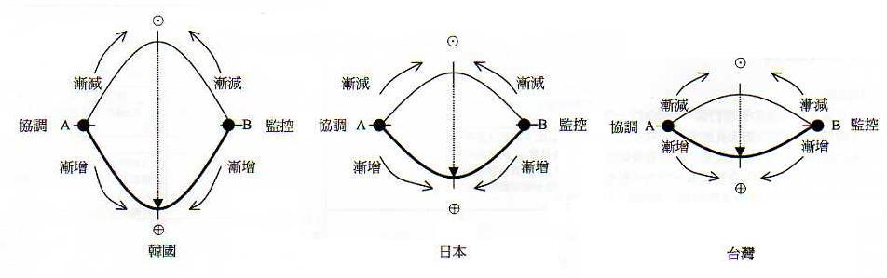
東亞金融政治：日韓臺金融體制的形成、發展與轉變，2013，政大出版社

Slide 4
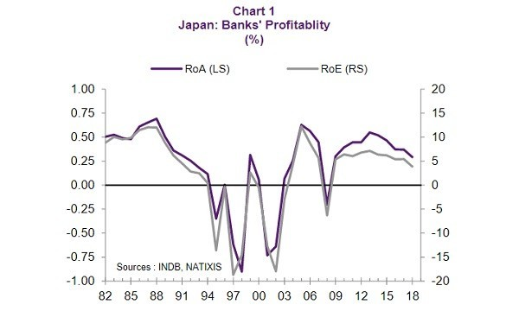
不良債權問題解決了，但銀行利益下滑
https://asianbankingandfinance.net/markets/news/how-did-japans-banks-survive-without-passing-negative-rates

Slide 5
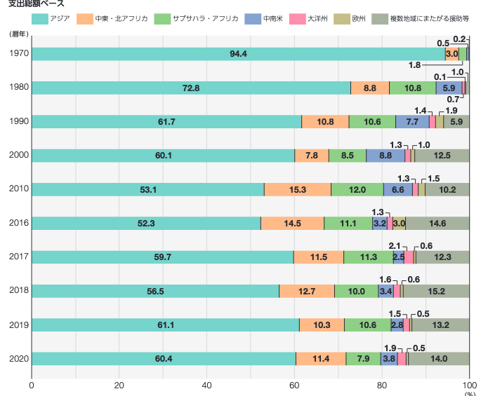
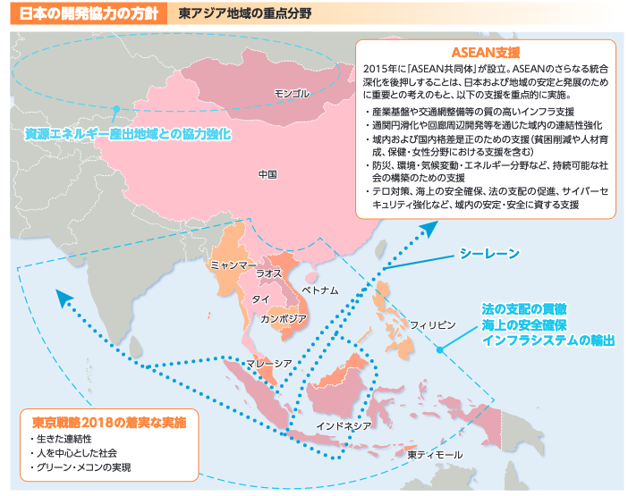
日本ODA對亞洲的投入，顯顯高於其他區域
資料來源：日本ODA白書， 2021

Slide 6
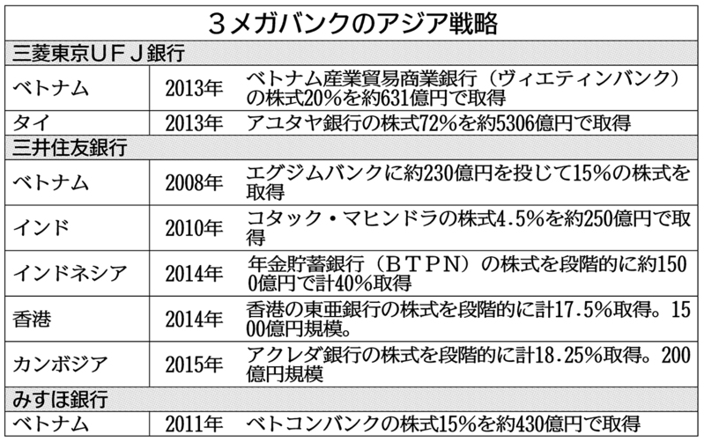
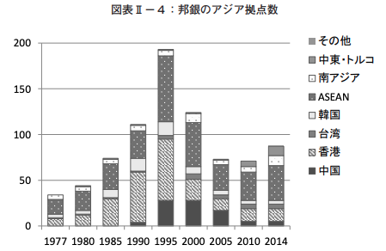
內向的安倍經濟學，導致日本三大銀行集團向外發展
資料來源：https://newswitch.jp/p/3287
資料來源：https://newswitch.jp/p/3287

Slide 7
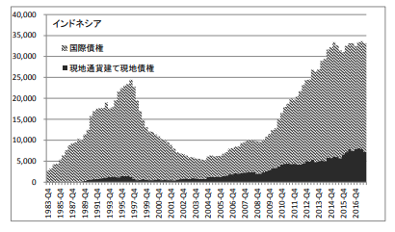
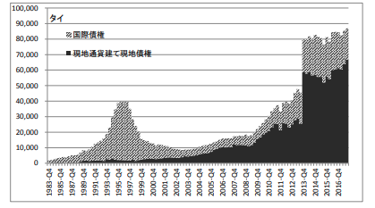
但銀行策略不同
資料來源：矢口満、山口綾子、佐久間浩司，〈日本とアジアの金融市場統合－邦銀の進出に伴うアジアの金融の深化について〉，《フィナンシャル・レビュー》，2018年第1号，頁45。

Slide 8
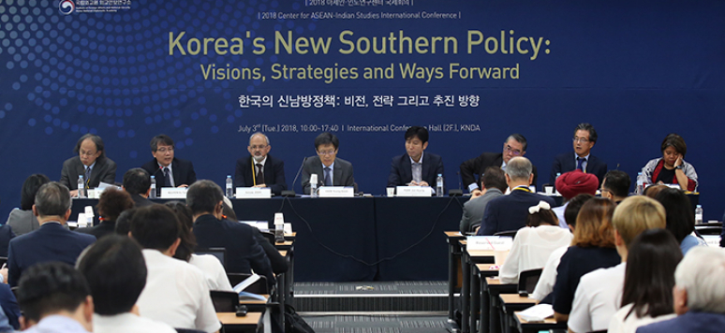
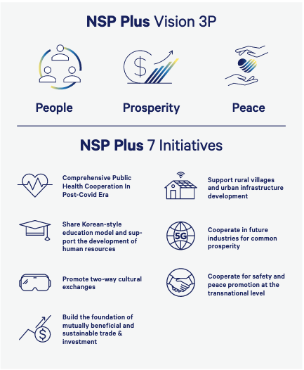
韓國的新南方政策New southern policy, 2017,11~

Slide 9
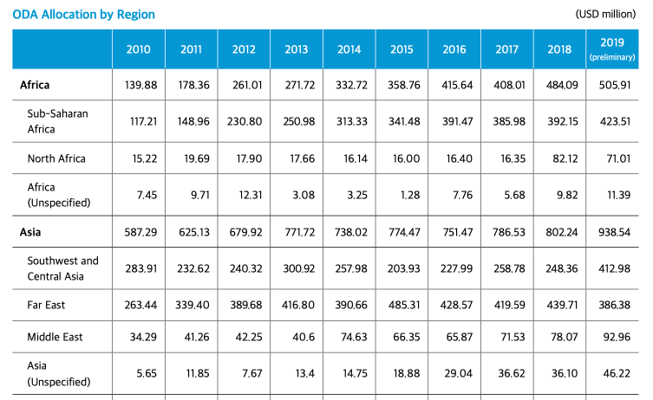

Slide 10
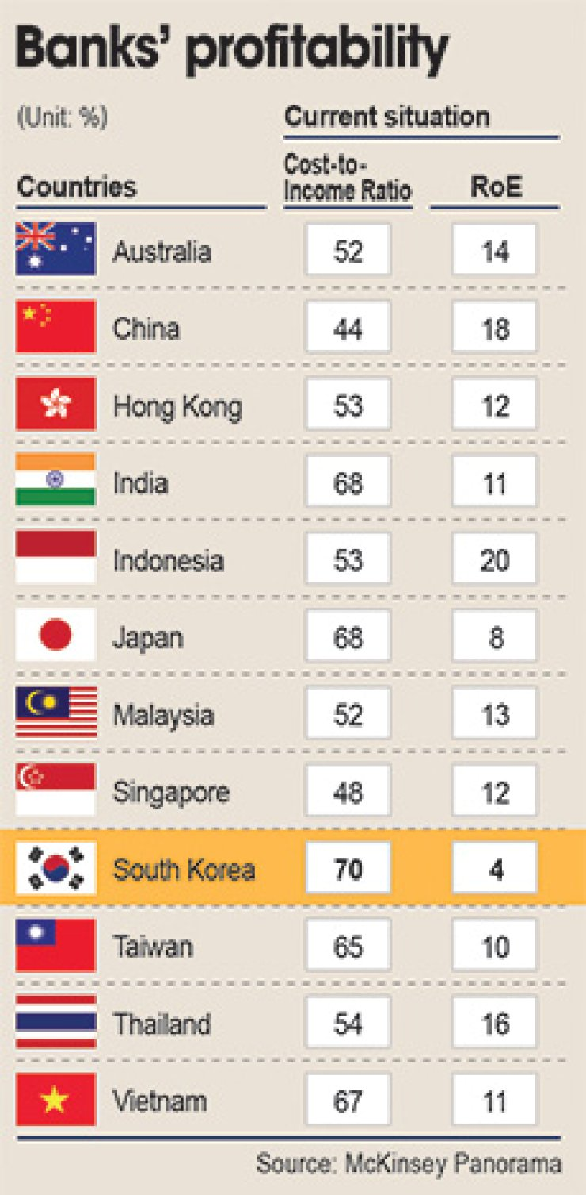
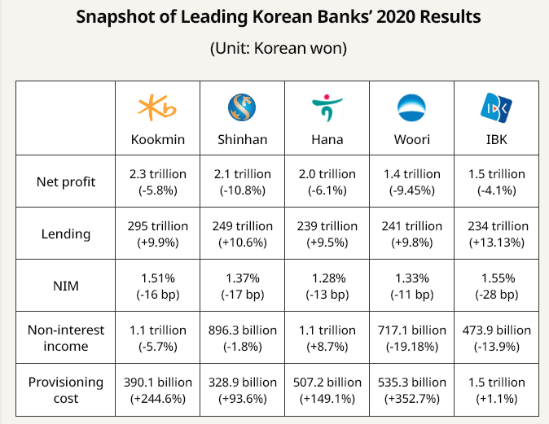
韓國的銀行，成本高，獲利低
海外擴張是解方
2016
https://www.koreatimes.co.kr/www/biz/2021/11/488_208133.html?fa
https://www.kedglobal.com/banks-in-pandemic-era/newsView/ked202102080007

Slide 11
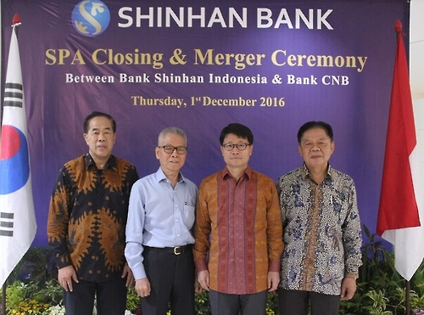
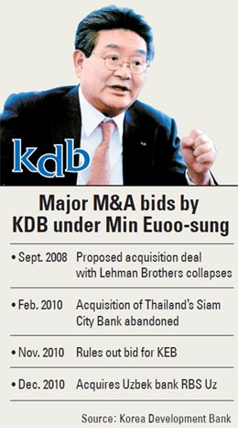

海外新設分行、子行、辦公室、併購

Slide 12
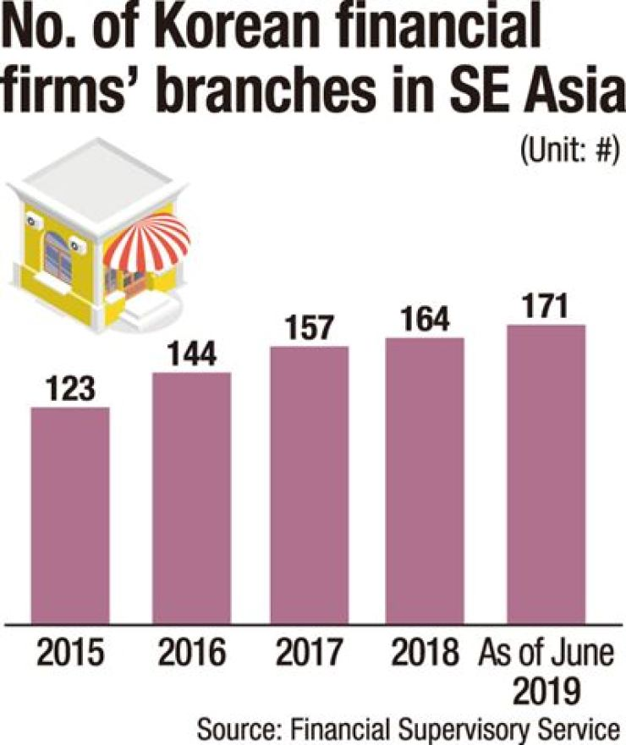
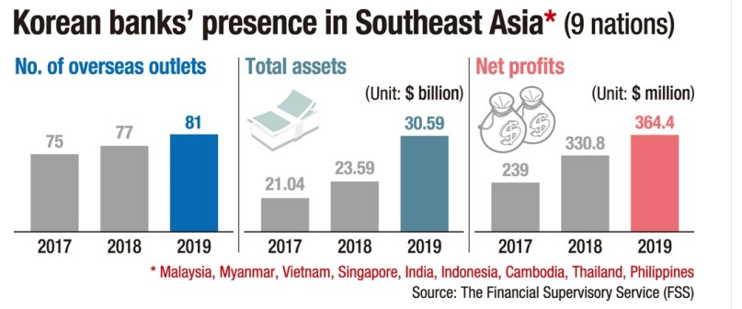

Slide 13
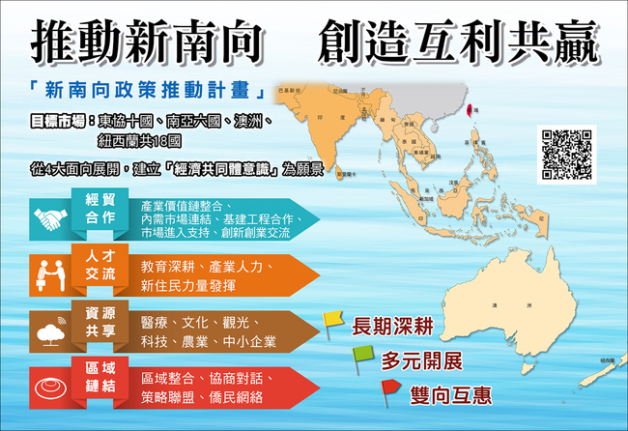
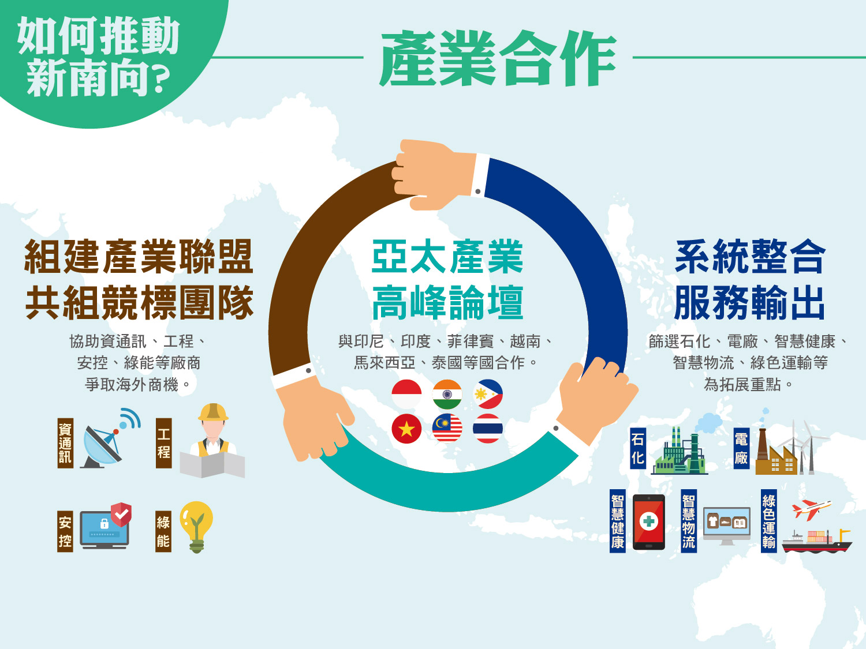
台灣 新南向政策

Slide 14
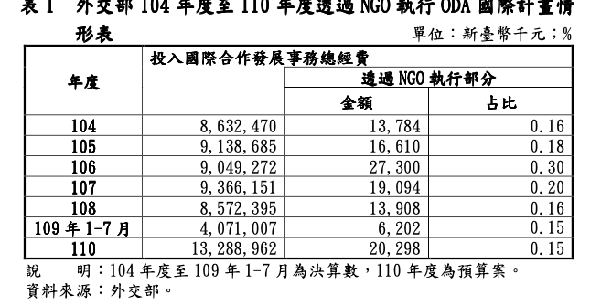
台灣ODA有多少？
2021年的預算數：130億台幣，約4.71億美元。
韓國：19億美元，2019
日本：169億美元，2020
https://www.ly.gov.tw/Pages/Detail.aspx?nodeid=44253&pid=204061

Slide 15
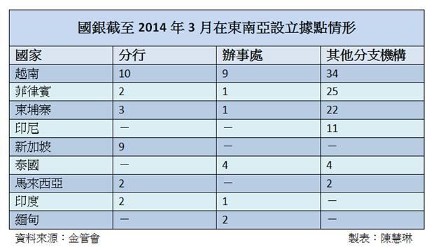
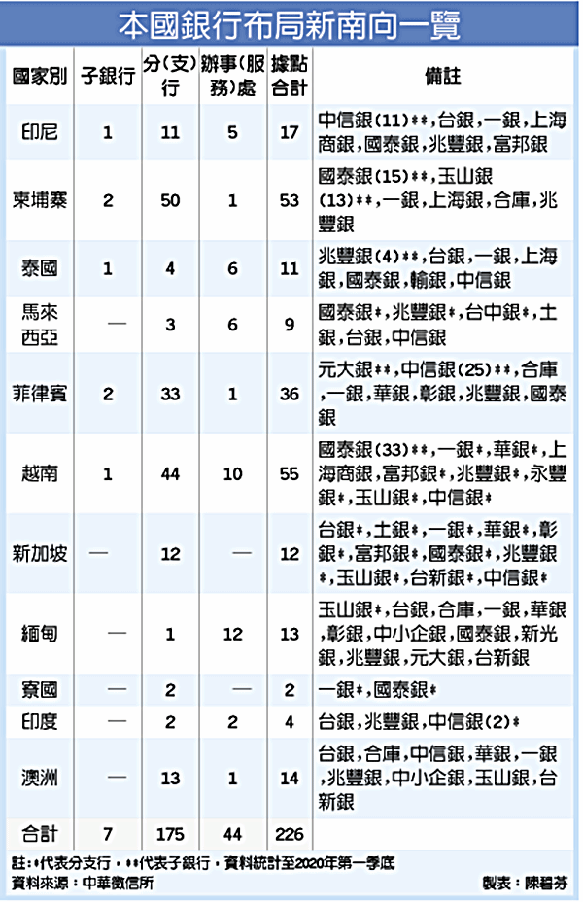
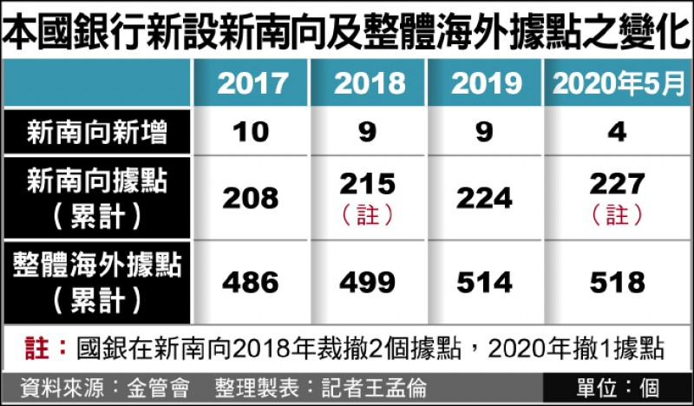

Slide 16
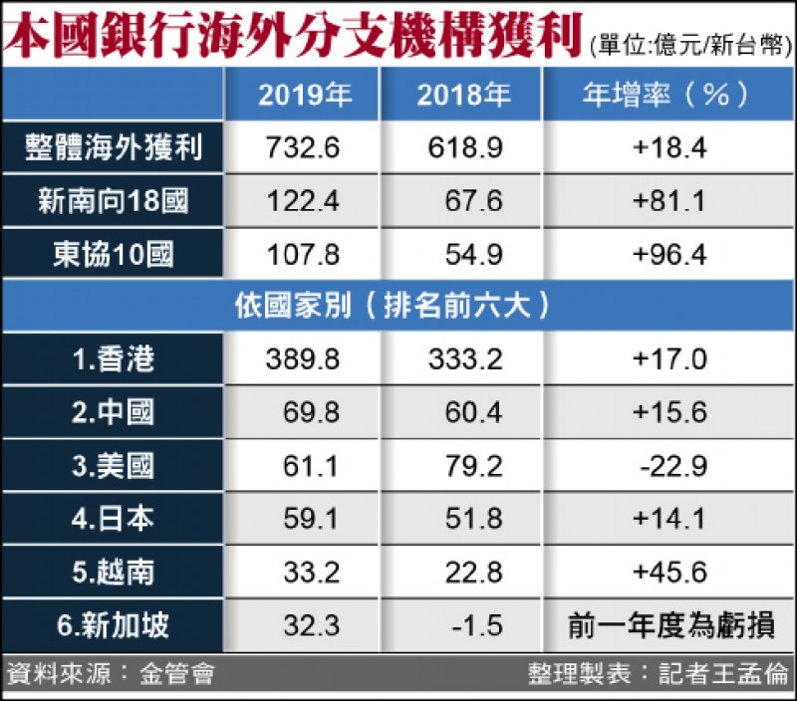

Slide 17
小結
國家資本與金融資本
ODA與 Profit-driven finance
缺了一塊：區域發展金融

Slide 18
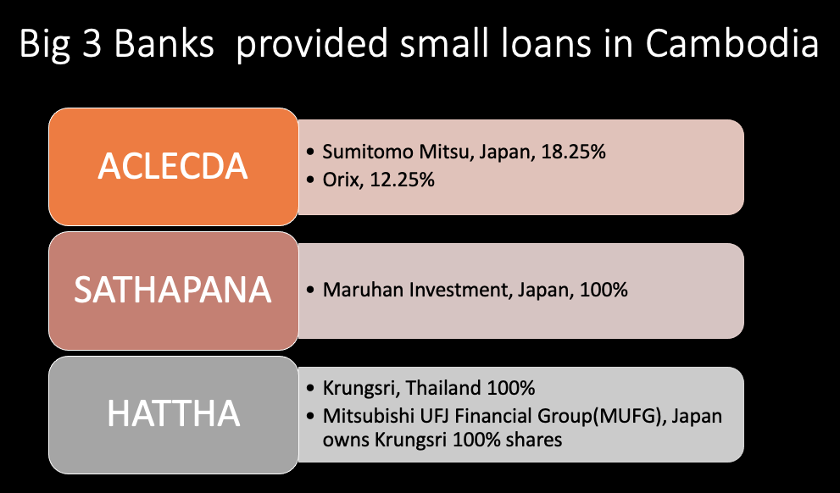
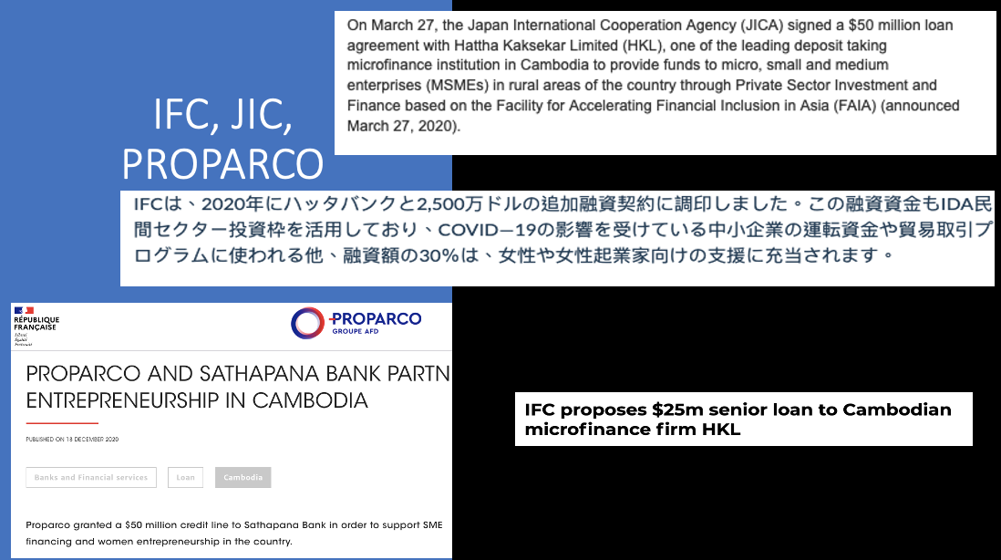
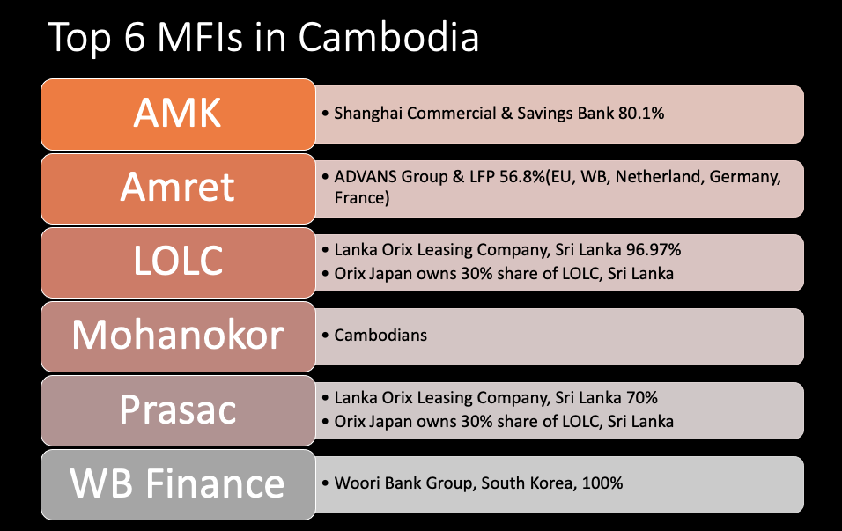
小結

